Slide 1
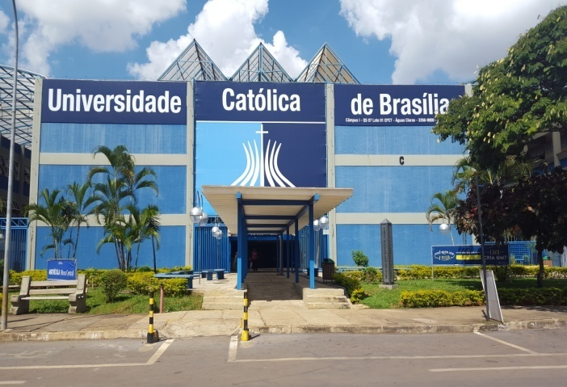
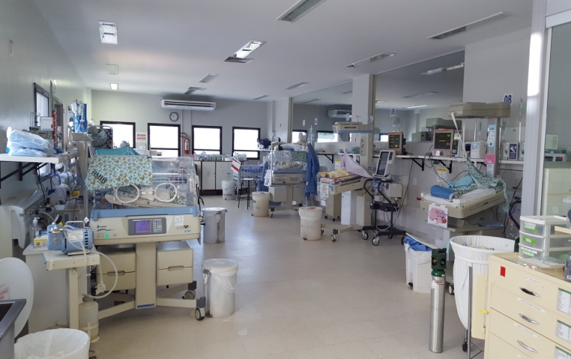
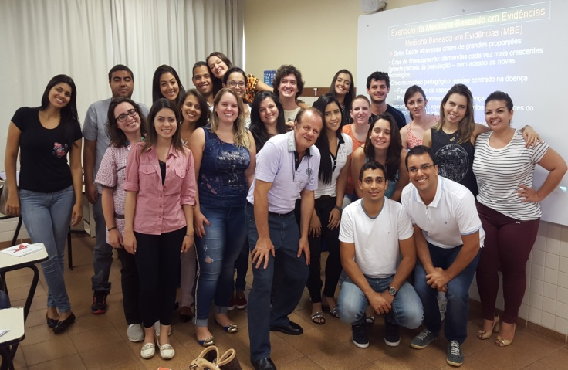
Efeito da terapia minimamente invasiva com surfactante no volume pulmonar e na ventilação em recém nascidos pré-termos
UNIVERSIDADE CATÓLICA DE BRASÍLIA - Pediatria-6ª Série
Unidade de Neonatologia do Hospital Regional da Asa Sul - HMIB/SES/DF
Apresentação: Cínthia de Arruda Vieira, Gabriela de Melo e Raissa Borba Assreuy
Coordenação: Paulo R. Margotto
www.paulomargotto.com.br
Brasília, 23 de abril de 2016

Slide 2
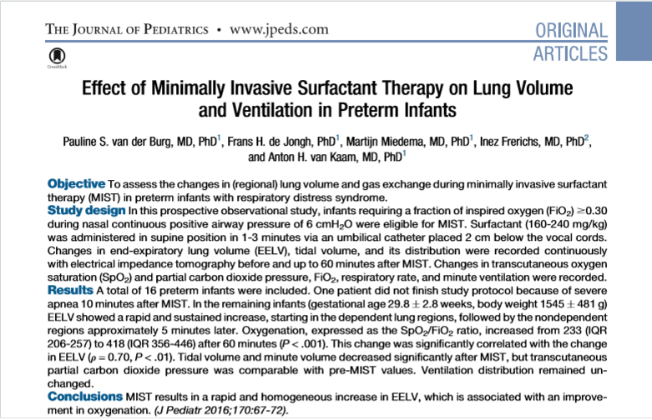

Slide 3
Introdução
Síndrome do Desconforto Respiratório (SDR) (doença da membrana hialina) é a causa mais comum de desconforto respiratório em RN prematuros; (1,2)
Caracterizada pela imaturidade pulmonar estrutural e deficiência de surfactante endógeno;(3)
Tratamento:suporte respiratório e surfactante exógeno.
Até recentemente, o surfactante tem sido administrado por via endotraqueal durante a ventilação mecânica;este modo de suporte ventilatório é considerado importante fator de risco para o desenvolvimento de displasia broncopulmonar, razão pela qual estes pré-termos tem sido manuseados com o CPAP nasal imediatamente ao nascer.(4.5)
Notes:
3

Slide 4
Introdução
Estudos recentes têm, por conseguinte, investigado métodos menos invasivos para a terapia de surfactante através da utilização de um cateter flexível ou semi-rígido colocado logo abaixo das cordas vocais para administrar o agente tensioativo durante a respiração espontânea em suporte ventilatório não invasivo.(6-8)
Os resultados deste assim chamado terapia com surfactante minimamente invasiva (MIST) têm sido promissores, demonstrando uma menor necessidade de ventilação mecânica e menor duração da terapia de oxigênio.(9,10)
O efeito do surfactante sobre a função pulmonar durante a ventilação mecânica invasiva tem sido extensivamente estudada em modelos animais (11-13) e em recém-nascidos prematuros. (14-16)
O achado mais proeminente e consistente nestes estudos é um aumento induzido tensioativo no volume final da expiração pulmonar (EELV), resultando numa melhoria da oxigenação. Estudos em animais e humanos também mostraram que esse aumento na EELV após tratamento com surfactante favorece as regiões pulmonares dorsais (dependentes), sugerindo uma distribuição dependente da gravidade da surfactante exógeno.(15,17)
Se estes efeitos sobre EELV também são aplicáveis ao MIST ainda não está claro, porque até à data, apenas um estudo, realizado em animais investigou o efeito MIST sobre a função pulmonar, mas este estudo não explorou o impacto sobre EELV.(18)

Slide 5
Introdução
Portanto, os autores do presente estudo mediram o volume pulmonar e sua distribuição, antes e depois do MIST em pré-termos com doença da membrana hialina, usando a tomografia de impedância elétrica (EIT)
EIT é uma ferramenta livre de radiação não-invasiva, que mede mudanças regionais na impedância em uma fatia em corte transversal do pulmão, que correlaciona bem com as mudanças reais na aeração e são representativos para as mudanças em todo o pulmão nos pré-termos (19,20)
A hipótese é que a o MIST levaria a um aumento na EELV favorecendo as regiões pulmonares mais dependentes

Slide 6
Fisiopatologia
OBSERVAÇÃO
20 e 24 semanas de gestação
Diferenciação em pneumócitos I e II
Pneumócitos II→produzem o surfactante pulmonar
Formação dos sacos alveolares
Surfactante
Pulmonar
Formado por fosfolipídeos e proteínas
↓ tensão superficial da interface ar/líquido no alvéolo
FFP:↑ritmo e produção do surfactante
Cortisol endógeno→FFP

Slide 7
Métodos
Estudo prospectivo observacional,realizado na UTI Neonatal nível III do Emma Children’s Hospital, Centro Médico Acadêmico (Asmterdam , the Netherlands);
Estudo aprovado pelo conselho de revisão institucional;
Prematuros considerados candidatos para a MIST :
idade gestacional ≥26 semanas;
peso ao nascimento≥750 g;
FiO2 ≥0.30 enquanto apoiada pela nCPAP de 6cmH2O;
sinais clínicos e radiológicos compatíveis com SDR ;
condução respiratória adequada;
Todos os recém nascidos com idade gestacional < 28 semanas recebiam tratamento com cafeína profilática dentro da primeira hora de vida;

Slide 8
Métodos
Critério para inclusão no estudo dos RN que recebiam a MIST: procedimento devia ser feito dentro das 72 h de vida devia haver consentimento escrito por ambos os genitores;
RN posicionados em decúbito dorsal;
Cateter de 3,5 a 5,0 P introduzido 2 cm abaixo da das cordas vocais , com a administração lenta de uma dose 160-240 mg/kg de surfactante porcino (1- 3 minutos), com a ajuda do laringoscópio e da pinça de Magill ;
Parte considerável dos lactentes perdeu parte do surfactante pelo nariz e pela boca durante a fase inicial;
Decidiu-se administrar o surfactante com contínua inspeção das cordas visuais para evitar o refluxo do mesmo;
nCPAP (CPAP nasal) foi continuamente usado durante o procedimento;

Slide 9
Métodos
Após a administração de surfactante, os lactentes foram posicionados em posição de Trendelenburg invertido (12 graus) por 60 minutos;
A saturação de oxigênio transcutânea (SpO2) variou entre 86%- 94% durante o estudo;
Colhidas as características dos pacientes, incluindo a idade gestacional, peso ao nascimento, APGAR e idade pós-natal pela MIST;
As configurações de CPAP, FiO2, frequência cardíaca, SpO2 e pressão parcial de gás carbônico transcutânea (TcPO2) foram registrados ao longo do estudo;
As mudanças da impedância pulmonar foram mensuradas continuamente entre 10 a 60 minutos após o procedimento da MIST;
16 eletrodos cortados a mão foram posicionados em lugares eqüidistantes da circunferência torácica acima da linha do mamilo e ligado ao sistema EIT Goettingen Goe-MF;

Slide 10
Métodos
Correntes elétricas repetitivas (5mA, 100kHz) foram injetadas cíclicamente (taxa de varredura de 13Hz) , através de pares de eletrodos adjacentes;
Variações na voltagem foram registradas em todos os outros pares de eletrodos passivos;
Um algoritmo de retroprojeção gerou uma série de 32X32 pixels de Delta Z relativa comparando essas variações de tensão a um período referente;
Valores de Delta Z foram gravadas com um design personalizado Polybench com pacote de software básico (Applied Biosihgnals Weener, Germany);

Slide 11
Métodos
Análise Estatística
A análise estatística foi realizada com o GraphPad Prism 5.0 (GraphPad Software Inc, San Diego, Califórnia) e SPSS versão 20.0 (SPSS Inc, Chicago, Illinois).
Os dados foram expressos como média com SD ou mediana com IQR, conforme o caso.
A análise comparativa foi realizada com o teste de Friedman para medidas repetidas para dados assimétricos e e ANOVA(Análise de variança) para medidas repetidas para dados distribuídos normalmente, seguida por uma análise post hoc;
As correlações foram expressos como coeficiente de correlação de Spearman; um valor P de <0,05 foi considerado estatisticamente significativo

Slide 12
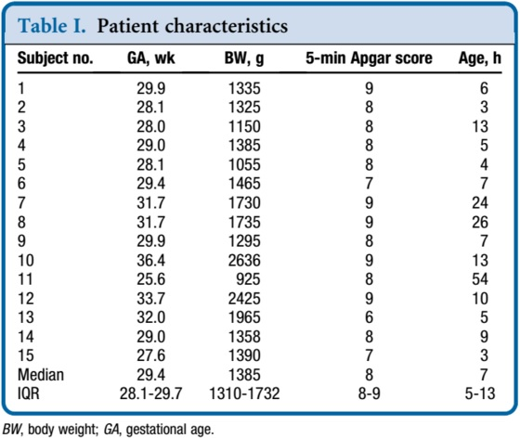
Resultados
Foram incluídos 16 pacientes no estudo;
1 paciente não concluiu o protocolo do estudo por causa de apnéia grave 10 minutos após o MIST; (Tabela I)
Todos os pacientes receberam um nCPAP de 6 cmH2O no início do procedimento de MIST e não mudou durante todo o procedimento.

Slide 13
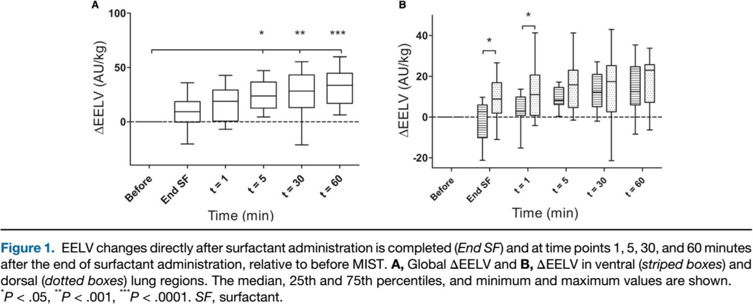
Resultados
O EELV mostrou um aumento rápido após a MIST.
A nível regional, o aumento do EELV começou primeiramente nas regiões pulmonares dorsais dependentes seguido pelas regiões ventrais não-dependentes, aproximadamente 5 minutos mais tarde (Figura 1)
Embora o aumento médio do EELV após 60 minutos foi maior no dorsal (22,9, IQR 7,2-25,7 AU / kg) em comparação com as regiões ventrais (12,5, 5,9-24,7 UA / kg), esta diferença não foi estatisticamente significativa.
Não houve diferenças significativas entre ∆EELV nos os pulmões direito e esquerdo (dados não mostrados).

Slide 14
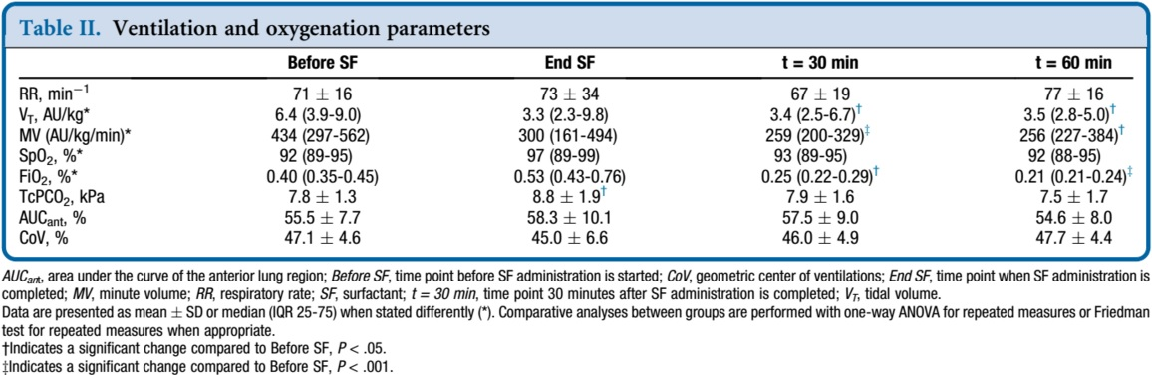
Resultados
O rápido aumento do EELV foi acompanhado por uma rápida e significativa diminuição na FiO2 (fração inspirada de O2) a partir de um valor médio de 0,40 (0,35-0,45) antes e 0,21 (0,21-0,24) após MIST (Tabela II).

Slide 15
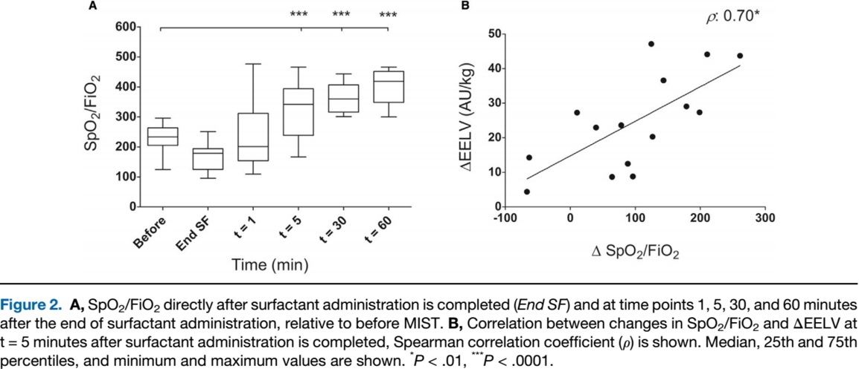
Resultados
A SatO2 foi estável ao longo desta primeira hora, e a razão SatO2 / FiO2 melhorou significativamente 5 minutos após a administração de surfactante (Figura 2A).
No tempo em que a melhora de oxigenação foi mais pronunciada (t = 5 minutos), a razão SatO2 / FiO2 e o sinal de impedância global foram fortemente correlacionados (Figura 2B).

Slide 16
Resultados
O volume corrente regional apresentou um rápido decréscimo imediatamente após a administração de surfactante, e a frequência respiratória manteve-se estável.
  Isto resultou numa queda significativa do volume minuto e um aumento concomitante no TcPCO2 (Tabela II)
Durante os 60 minutos restantes após a administração de surfactante, tanto as ondas de volume e volume minuto mantiveram-se estáveis, mas a TcPCO2 diminuiu lentamente, atingindo valores pré surfactante no t = 30 minutos.
A distribuição regional da ventilação foi mais anteriormente orientada como indicada pela área sob a curva da região anterior do pulmão e o centro geométrico das ventilações e isso não mudou após a MIST.

Slide 17
Discussão
A MIST resultou com uma rápida melhora do EELV, começando nas regiões pulmonares dependentes e depois espalhando para as regiões não dependentes.
  Além disso, este aumento do EELV está associado com um aumento significativo na oxigenação.
O efeito da administração de surfactante através de um tubo endotraqueal no EELV tanto durante a ventilação convencional quanto a ventilação de alta frequência tem sido estudado extensivamente em lactentes prematuros.
O surfactante aumenta o EELV e, além disso, este efeito é mais evidente nas regiões pulmonares dependentes, sugerindo uma distribuição dependente da gravidade;(15,23)
  Contudo, existem diferenças fundamentais entre MIST e tratamento com surfactante durante a ventilação mecânica, tal como uma taxa mais lenta de infusão de agente tensioativo e a ausência de pressão positiva de inflação durante a MIST, que podem impactar tanto na distribuição do surfactante quanto no seu efeito sobre o EELV24.
Notes:
17

Slide 18
Discussão
O presente estudo mostra que a MIST também conduz a um aumento no EELV, começando no momento da infusão de tensioativo e com estabilização dentro de 5 minutos após a administração.
  Esta melhora no EELV é muito semelhante à melhora na administração de surfactante através de um tubo endotraqueal durante a ventilação mecânica.(15)
EIT também permitiu aos autores determinar as mudanças regionais no EELV durante a MIST, mostrando que o crescimento do EELV inicialmente começa nas regiões dorsais pulmonares dependentes.
Esta constatação sugere uma distribuição de surfactante dependente da gravidade durante a MIST, que é, mais uma vez, comparável com o tratamento com surfactante durante a ventilação mecânica;(15)
  No entanto, em contraste com este dado, o EELV também aumentou nas regiões pulmonares ventrais não dependentes, cerca de 5 minutos depois das regiões dorsais do pulmão. Isto resultou num efeito relativamente homogêneo da MIST no EELV 60 minutos após a administração de surfactante.
Notes:
18

Slide 19
Discussão
Não está claro por que o efeito do surfactante sobre o EELV parece ser mais homogêneo durante a MIST se comparado com a administração através de um tubo endotraqueal durante a ventilação mecânica.
Possíveis fatores que podem explicar essa diferença são a presença de pressão negativa na respiração espontânea e a taxa de infusão lenta de surfactante durante a MIST, apesar de estudos em animais sugerirem que esta última só piora e não melhora a distribuição de surfactante24;
  No entanto, é importante perceber que os animais nestes estudos foram ventilados mecanicamente e não sob respiração espontânea como durante a MIST.
Os autores de um estudo em animais avaliaram mais diretamente a distribuição de surfactante durante a MIST e durante a ventilação mecânica convencional.(18)
  Infelizmente, neste estudo apenas relataram as distribuições entre os pulmões direito e esquerdo ao longo do eixo crânio-caudal e do eixo ventro-dorsal não dependente da gravidade o que torna difícil comparar estes resultados com o presente estudo em prematuros.
Notes:
19

Slide 20
Discussão
A rápida melhora da oxigenação após a MIST é consistente com estudos anteriores em animais e em humanos.(7,8,10,18)
Para explorar a hipótese de que esta melhoria na oxigenação foi, em parte, mediada através do aumento no EELV, determinou-se a correlação entre essas 2 variáveis no ponto de tempo quando as mudanças relativas foram mais acentuadas.
Notes:
20

Slide 21
Discussão
O volume corrente regional imediatamente após a MIST foi inferior comparado à antes da administração de surfactante.
  Isso também resultou em uma diminuição do volume minuto e um aumento do TcPCO2.
Essa redução na ventilação é provavelmente causado pela relativa acumulação de alta dose de surfactante nas vias aéreas, resultando em um aumento da resistência e uma subsequente diminuição no volume corrente.
Surpreendentemente, o volume corrente e o volume minuto após a MIST também foram significativamente menores que os valores pré-surfactantes.

Slide 22
Discussão
Vários estudos demonstraram que o tratamento com surfactante durante a ventilação mecânica resulta em uma melhor conformidade do sistema respiratório.(14,15,25,27)
Assumindo que este é também o caso durante a MIST, pode-se esperar um aumento ao invés de uma diminuição do volume corrente e minuto.
O fato do CO2 retornar aos valores de pré-surfactante 30 minutos após MIST, o volume corrente e o minuto foram significativamente menores , sugerindo um aumento na ventilação alveolar.
Notes:
No entanto, é importante perceber que os bebés submetidos a MIST estão respirando espontaneamente e, portanto, no controle íntegro da ventilação.
Em resposta a melhora, os recém nascidos podem ter reduzido o volume corrente e minuto gerando menos pressões transpulmonares (negativo).
22

Slide 23
Discussão
Antes da MIST, a distribuição da ventilação (corrente) ao longo da região axial anteroposterior foi mais proeminente na região pulmonar ventral (não dependente) do que na dorsal (dependente).
Essa descoberta é consistente com outros estudos investigando pré-termos em fase aguda de da doença da membrana hialina. (15,22)
MIST não mudou a distribuição da ventilação sugerindo semelhante as descobertas do EELV , uma distribuição relativamente homogênea do surfactante nos pulmões.
Notes:
23

Slide 24
Limitações do Estudo
Não foi incluído um grupo de controle não tratado com MIST.
  Por isso não se pode excluir a possibilidade de que as mudanças no EELV e oxigenação são o resultado de melhora espontânea na condição do pulmão ao longo do tempo.
O estudo apenas incluiu pré-termos com idade gestacional de 26 semanas
  Na época da implementação , a eficácia só foi comprovada nessa população
EIT só mede variações e não variações absolutas nos volumes pulmonares, pois a calibração do CPAP na respiração espontânea de prematuros não é viável
A menor variação de como a MIST é realizada, poderá influenciar a magnitude dos efeitos do tratamento relatado nesse estudo.
Notes:
No entanto, é muito improvável considerando a idade das crianças no momento da MIST e o rápido início e aguda do pulmão alterações de volume após a MIST
Embora improvável, não podemos descartar que os resultados de nosso estudo pode ser diferente em prematuros com uma idade gestacional <26 semanas
No entanto, isto não comprometa a validade de nossas descobertas, pois o foco deste estudo não era absoluto, mas sobre as mudanças relativas nos volumes pulmonares. Além disso , a melhora concomitante da oxigenação claramente indica que as mudanças na EELV foram clinicamente relevantes.
24

Slide 25
Conclusões
Este estudo fornece informações sobre os efeitos fisiológicos da MIST em volumes pulmonares e trocas gasosas.
Argumentos convincentes de que, do ponto de vista fisiológico, MIST é uma boa alternativa ao tratamento convencional com surfactante durante a ventilação mecânica.
Sugere que o MIST pode resultar em uma distribuição de surfactante mais homogênea comparada com a sua administração via endotraqueal.
  No entanto, isso precisa ser confirmado com os estudos, realizando uma comparação direta entre esses dois modos de administração de surfactante.
Notes:
O clínico pode usar esse conhecimento para avaliar o efeito da MIST eajustar o nível de suporte respiratório
25

Slide 26
Referências
1. Horbar JD, Badger GJ, Carpenter JH, Fanaroff AA, Kilpatrick S, LaCorte M, et al. Trends in mortality and morbidity for very low birth weight infants, 1991-1999. Pediatrics 2002;110:143-51.
2. Van Kaam AH, Rimensberger PC, Borensztajn D, De Jaegere AP. Ventilation practices in the neonatal intensive care unit: a cross-sectional study. J Pediatr 2010;157:767-71.
3. Avery ME, Mead J. Surface properties in relation to atelectasis and hyaline membrane disease. AMA J Dis Child 1959;97:517-23.
4. Soll RF, Edwards EM, Badger GJ, Kenny MJ, Morrow KA, Buzas JS, et al. Obstetric and neonatal care practices for infants 501 to 1500 g from 2000 to 2009. Pediatrics 2013;132:222-8.
5. Dunn MS, Kaempf J, de Klerk A, de Klerk R, Reilly M, Howard D, et al. Randomized trial comparing 3 approaches to the initial respiratory management of preterm neonates. Pediatrics 2011;128:e1069-76.
6. Kribs A, Pillekamp F, H€unseler C, Vierzig A, Roth B. Early administration of surfactant in spontaneous breathing with nCPAP: feasibility and outcome in extremely premature infants (postmenstrual age # 27 weeks). Paediatr Anaesth 2007;17:364-9.
7. Dargaville PA, Aiyappan A, Cornelius A, Williams C, De Paoli AG. Preliminary evaluation of a new technique of minimally invasive surfactant therapy. Arch Dis Child Fetal Neonatal Ed 2011;96:F243-8.
8. Kanmaz HG, Erdeve O, Canpolat FE, Mutlu B, Dilmen U. Surfactant administration via thin catheter during spontaneous breathing: randomized controlled trial. Pediatrics 2013;131:e502-9.
9. Göpel W, Kribs A, Ziegler A, Laux R, Hoehn T, Wieg C, et al. Avoidance of mechanical ventilation by surfactant treatment of spontaneously breathing preterm infants (AMV): an open-label, randomised, controlled trial. Lancet 2011;378:1627-34.

Slide 27
Referências
10. Dargaville PA, Aiyappan A, De Paoli AG, Kuschel CA, Kamlin COF, Carlin JB, et al. Minimally-invasive surfactant therapy in preterm infants on continuous positive airway pressure. Arch Dis Child Fetal NeonatalEd 2013;98:F122-6.
11. Frerichs I, Dargaville PA, van Genderingen H, Morel DR, Rimensberger PC. Lung volume recruitment after surfactant administration modifies spatial distribution of ventilation. Am J Respir Crit Care Med 2006;174:772-9.
12. Gommers D, Vilstrup C, Bos JA, Larsson A, Werner O, Hannappel E, et al. Exogenous surfactant therapy increases static lung compliance, and cannot be assessed by measurements of dynamic compliance alone. Crit Care Med 1993;21:567-74.
13. Vilstrup C, Gommers D, Bos JA, Lachmann B, Werner O, Larsson A. Natural surfactant instilled in premature lambs increases lung volume and improves ventilation homogeneity within five minutes. Pediatr Res 1992;32:595-9.
14. Björklund LJ, Vilstrup CT, Larsson A, Svenningsen NW, Werner O. Changes in lung volume and static expiratory pressure-volume diagram after surfactant rescue treatment of neonates with established respiratory distress syndrome. Am J Respir Crit Care Med 1996;154:918-23.
15. MiedemaM, de Jongh FH, Frerichs I, van Veenendaal MB, van KaamAH. Changes in lung volume and ventilation during surfactant treatment in ventilated preterm infants. Am J Respir Crit Care Med 2011;184:100-5.
16. Chatziioannidis I, Samaras T, Mitsiakos G, Karagianni P, Nikolaidis N. Assessment of lung ventilation in infants with respiratory distress syndrome using electrical impedance tomography. Hippokratia 2013;17: 115-9.
17. Broadbent R, Fok TF, Dolovich M, Watts J, Coates G, Bowen B, et al. Chest position and pulmonary deposition of surfactant in surfactant depleted rabbits. Arch Dis Child Fetal Neonatal Ed 1995;72:F84-9.
18. Niemarkt HJ, Kuypers E, Jellema R, Ophelders D, H€utten M, Nikiforou M, et al. Effects of less-invasive surfactant administration on oxygenation, pulmonary surfactant distribution, and lung compliance in spontaneously breathing preterm lambs. Pediatr Res 2014;76: 166-70.
Notes:
27

Slide 28
Referências
19. Victorino JA, Borges JB, Okamoto VN, Matos GFJ, Tucci MR, Caramez MPR, et al. Imbalances in regional lung ventilation: a validation study on electrical impedance tomography. Am J Respir Crit Care Med 2004;169:791-800.
20. Van der Burg PS, Miedema M, de Jongh FH, Frerichs I, van Kaam AH. Cross-sectional changes in lung volume measured by electrical impedance tomography are representative for the whole lung in ventilated preterm infants. Crit Care Med 2014;42:1524-30.
21. Miedema M, van der Burg PS, Beuger S, de Jongh FH, Frerichs I, van Kaam AH. Effect of nasal continuous and biphasic positive airway pressure on lung volume in preterm infants. J Pediatr 2013;162: 691-7.
22. Hough JL, Johnston L, Brauer SG, Woodgate P, Schibler A. Effect of body position on ventilation distribution in ventilated preterm infants. Pediatr Crit Care Med 2013;14:171-7.
23. Couser RJ, Ferrara TB, Ebert J, Hoekstra RE, Fangman JJ. Effects of exogenous surfactant therapy on dynamic compliance during mechanical breathing in preterm infants with hyaline membrane disease. J Pediatr 1990;116:119-24.
24. Ueda T, Ikegami M, Rider ED, Jobe AH. Distribution of surfactant and ventilation in surfactant-treated preterm lambs. J Appl Physiol (1985) 1994;76:45-55.
25. Baraldi E, Pettenazzo A, Filippone M, Magagnin GP, Saia OS, Zacchello F. Rapid improvement of static compliance after surfactant treatment in preterm infants with respiratory distress syndrome. Pediatr Pulmonol 1993;15:157-62.
26. Kelly E, Bryan H, Possmayer F, Frndova H, Bryan C. Compliance of the respiratory system in newborn infants pre- and postsurfactant replacement therapy. Pediatr Pulmonol 1993;15:225-30.
27. Bhat R, Dziedzic K, Bhutani VK, Vidyasagar D. Effect of single dose surfactante on pulmonary function. Crit Care Med 1990;18:590-5.

Slide 29
Nota do Editor do site, Dr. Paulo R. Margotto
Consultem também! Aqui e Agora!
Como aplicar um surfactante sem a necessidade de intubar?
Intubar para fazer o surfactante, deixa muita incerteza na extubação (o chamado INSURE-intubar-surfactante-extubação; o E de extubar fica muitas vezes faltando!).
O surfactante é aplicado através de um tubo de alimentação pela traquéia com bebes em respiração espontânea (seria um mini INSURE
Fusch C, 2012

Slide 30
2013
Administração de surfactante via cateter fino durante a respiração espontânea: ensaio controlado randomizado | Kanmaz HG et al. Apresentação: Maurício Humberto Gonçalves, Natália Medeiros, Nayara Damázio Chaveiro Vilela,Paulo R. Margotto
Pacientes com sinais de SDR, que estavam em tratamento com nCPAP com FiO2 >= 40% nas primeiras duas horas de vida para manter SpO2 entre 85-92% foram randomizados para receber tratamento com surfactante pelas duas diferentes técnicas (InSurE e Take Care)
Estratificados de acordo com a IG (<=28sem, 29-32 sem)

Slide 31
Técnica Take Care
(objetivo primário:cuidar dos vulneráveis prematuros
Foi administrado surfactante exógeno no RN estável com uso de tubo nasogástrico estéril e flexível (5F)
Cateter preparado através da redução para 33 cm
Profundidade - cm além da das cordas vocais:
25-26 sem: 1cm
27-28 sem: 1,5cm
29-32 sem: 2cm

Slide 32
O presente estudo demonstrou que a aplicação do surfactante em bolus durante a respiração espontânea , através de um fino tubo nasogástrico usando a técnica Take Care foi factível e reduziu com sucesso o requerimento de ventilação mecânica nas primeiras 72 horas de vida, diminuindo a duração da ventilação mecânica e resultou em menor incidência de displasia broncopulmonar quando comparado com a técnica InSurE (INTUBAÇÃO-SURFACTANTE-EXTUBAÇÃO).

Slide 33
2013
Administração menos invasiva de surfactante nos pré-termos extremos: impacto na mortalidade e morbidade | Katrin Klebermass-Schreno, Martin Wald, Jens Schwindt et al. Apresentação: Apresentação:Denise Linhares Pereira, Marília Aguiar de Vasconcelos Gueiros Bernardes, Paulo R. Margotto
Protocolo de manejo respiratório menos invasivo - Less Invasive Surfactant Administration (LISA)
Inserção de cateter fino na traquéia (1.3mm de diâmetro) com ajuda de uma pinça de Magill e visualizada através de um laringoscópio, sem uso de pré medicação
224 RN entre 23-27 semanas-Protocolo LISA
182 RN- Controles históricos (2005-2007

Slide 34
  Surfactante via cateter fino durante respiração espontânea com CPAP mesmo em prematuros extremos (IG: 23 a 27+6 semanas)
  Efetivo
  Seguro
  Menor índice de Ventilação Mecânica
  Menor índice de vários desfechos adversos

Slide 35
No presente estudo, os autores demonstraram Alto índice de CPAP e Baixo índice de Ventilação Mecânica
  Neonatos mais prematuros (23-25 semanas)
    91% foram estabilizados pelo LISA
    59% permaneceram estáveis com CPAP na 1ª semana
Baixo índice de doença pulmonar crônica (17%)
  Embora, sem diferença estatística comparado ao controle histórico

Slide 36
Complicações neurológicas
  Menor LPV. Explicação
    Menor incidência de ventilação mecânica → Menor potencial de hipocarbia
  Menor HIV severa. Explicação:
    Uso raro de sedativos e inotrópicos → Menor flutuação da pressão arterial
  Lesão cerebral severa foi encontrada mais nos RN ventilados versus não ventilados:
    Ventilação Mecânica – 19%
    Sem Ventilação Mecânica – 9%
p= 0.002
Evitar a Ventilação Mecânica

Slide 37
2014
Terapia mínimamente invasiva com surfactante via tubo gástrico é tão efetiva como intubação, surfactante e extubação Nos pré-termos Autor(es): Marta Aguar, María Cernada, María Brugada et al. Apresentação: Marcelo Aron A. Freitas, Mônica A. Mesquita, Márcia Pimentel de Castro e Paulo R. Margotto
Surfactante minimamente invasiva (minimally invasive surfactant therapy:MIST) administra surfactante na traquéia por laringoscopia direta, através de um tubo fino com o auxílio de uma pinça de Magill, enquanto a criança é ventilada com CPAP nasal;
RN incluídos: 24 + 0 e 35 + 6 semanas e foram tratados com CPAP nasal logo após o nascimento para a síndrome da angústia respiratória atribuída à deficiência de surfactante;

Slide 38
Neste estudo, 66% dos pacientes no grupo MIST e 74% dos pacientes no grupo INSURE não precisaram de intubação após a administração de surfactante. Isso mostra que MIST foi tão eficaz como INSURE em evitar a necessidade de uma maior ventilação mecânica; estes resultados foram semelhantes aos de Göpel e Kanmaz et al ;
No presente estudo, a necessidade de intubação nas primeiras 72 horas foram 34% no grupo MIST e 26% no grupo INSURE, resultados semelhante ao estudo de Kribs.

Slide 39
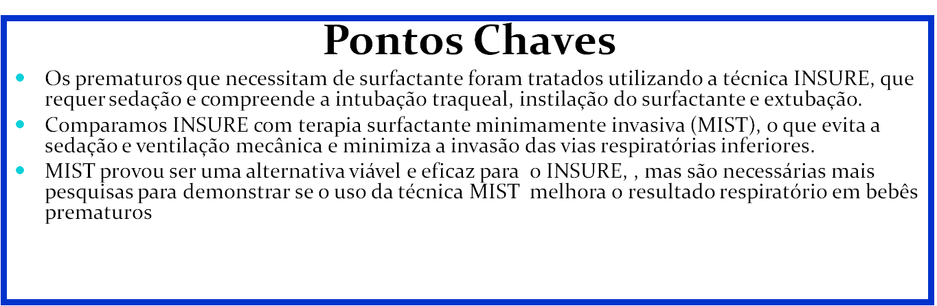

Slide 40
Surfactante sem intubação!
Surfactante nos recém-nascidos <=27semanas com respiração espontânea em CPAP nasal SEM INTUBAÇÃO: neurodesenvolvimento na idade pré-escolar Autor(es): Porath M, Korp L et al. Apresentação:Adriane de Oliveira; Daniel Rosendo; Renato Siqueira, Paulo R. Margotto
Na coorte histórica de controle as crianças com respiração espontânea com CPAP nasal que precisavam de uma fração inspirada de oxigênio ≥ 0,4 para manter a saturação de oxigênio em 85-93% e /ou apresentaram um escore de Silverman ≥ 5 após 30 minutos ou mais foram intubadas e apoiadas com VM.
Em 2001 após introduzir o método (SSI: surfactante sem intubação) as crianças que se encontravam em tal condição receberam surfactante através de um cateter fino endotraqueal e uma intubação, muitas vezes, pode ser evitada.
(em resumo, um fino cateter é colocado na traquéia sob laringoscopia direta
Análises de regressão logística mostraram que estabilização inicial com CPAP nasal foi associada a uma menor probabilidade de comprometimento funcional no exame de seguimento (OR 5,22; IC 95%: 1,02-26,72).

Slide 41

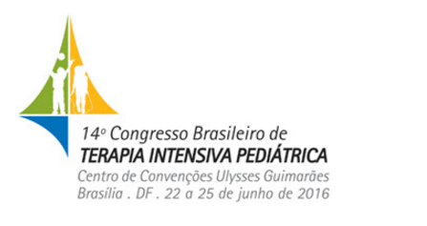

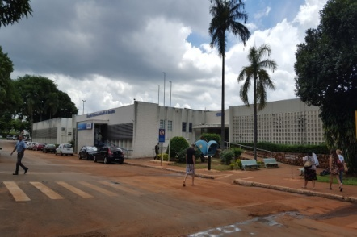
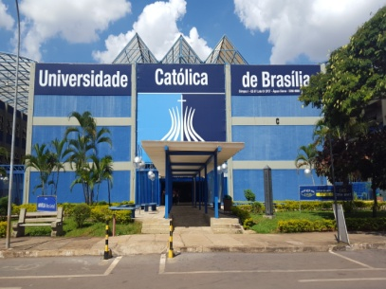
CURSO PRÉ-CONGRESSO
ATUALIZAÇÃO NO DIAGNÓSTICO E TERAPEUTICA DE PATOLOGIAS NEONATAL
Síndrome de Desconforto Respiratório: técnicas atuais de tratamento com Surfactante Exógeno
Paulo R. Margotto
Prof. De Neonatologia, 6ª Série da
Faculdade de Medicina da Universidade Católica de Brasília
Unidade de Neonatologia do HRAS/HMIB/SES/DF
www.paulomargotto.com.br
Brasília, 22 de junho de 2016

Slide 42
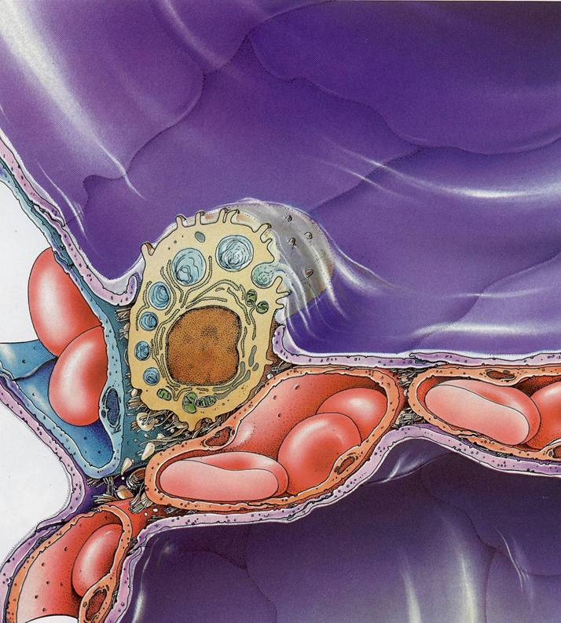
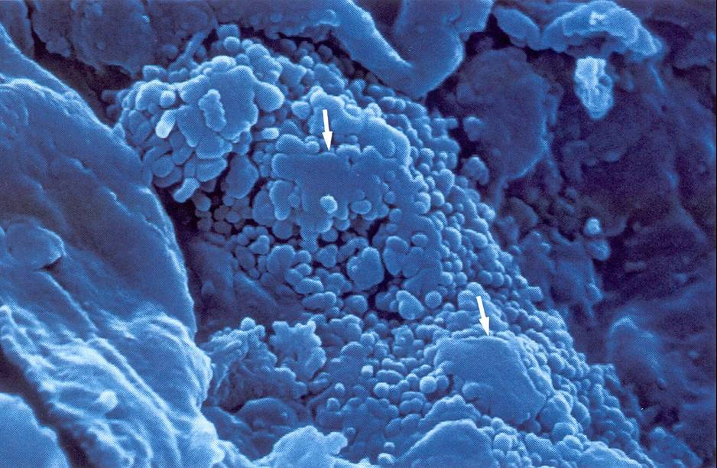
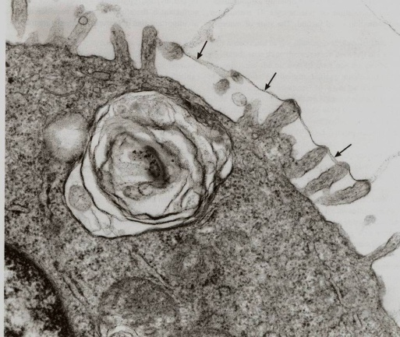
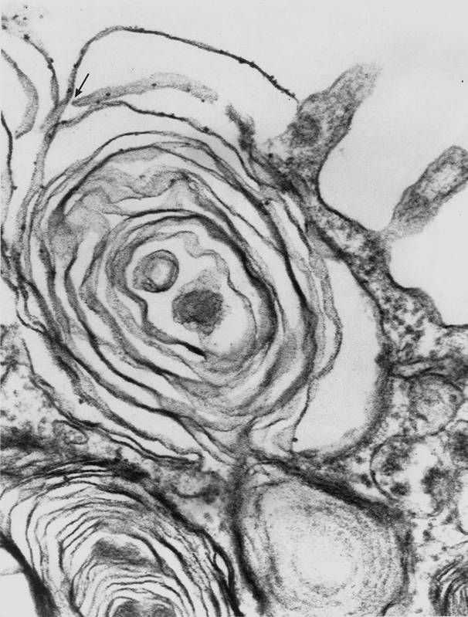
Surfactante exógeno-técnicas atuais
-As células epiteliais do alveólo tipo II sintetizam e secretam o surfactante após 20ª semana gestação
(por volta da 22ª semana de gestação, aparecem os grânulos de estocagem do surfactante, os corpúsculos lamelares)
-
Pneumócito tipo II
(aumento de 8330)
surfactante
Duração da síntese e secreção:
30-48 hs
Morgenroth K, 1998
(aumento de 56000)

Slide 43
Surfactante exógeno-técnicas atuais
Composição:
-90% de lipídio (dipalmitoílfosfaditilcolina):responsável direto da diminuição da tensão superficial
-proteínas específicas:SP-A (5%):reciclagem do surfactante
protege contra inibidores
SP-B(1%):adsorção do surfactante na interfase ar líquido (essencial para a atividade fisiológica do surfactante)
-SP-C=(SP-B): (deficiência:quadro letal)
-SP-D=(SP-A): (deficiência:insuficiência ventilatória crônica vida adulta
Moya FR, 2005

Slide 44
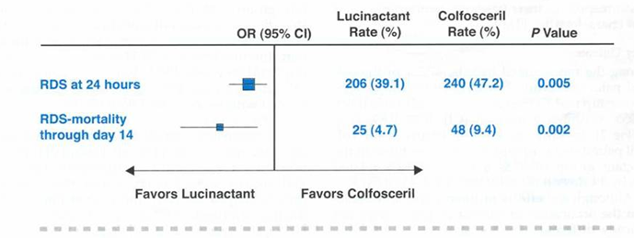
Surfactante exógeno-técnicas atuais
Surfactante exógenos disponíveis
-Surfactante naturais modificados
-Survanta^{R} (bovino)
-Curosurf^{R} (suíno)
Todos tem DPPC,SP-B e SP-C
-Surfactante sintético
- Surfaxin^{R} (Lucinactante)
Contem DPPC e sinapultide que mimetiza a SP-B
Exosurf^{R} 9sem SP-B e SP-C
No entanto, sem diferenças
entre Cursurf^{R} e Survanta^{R}
Moya FR, 2005

Slide 45
Surfactante exógeno-técnicas atuais
Administração do surfactante: PROFILÁTICO OU SELETIVO (PRECOCE)
Prophylactic versus Selective Use of Surfactant in Preventing Morbidity in Preterm Infantes. Cochrane Review Update – Neonatology July 10 2012; 102:169- 171
Rojas-Reves et al
Prophylactic versus selective use of surfactant in preventing morbidity and mortality in preterm infants
Estudos controlados e randomizados ou quasi-randomizado que compararam os efeitos da administração surfactante profilático de tratamento com RDS estabelecida em prematuros de risco para RDS.
Surfactante seletivo precoce versos tardio no tratamento da Síndrome do Desconforto Respiratório | Rojas-Reyes MX, Morley CJ, Soll R. Apresentação:Vinicius Veloso, Camylla Prates Timo, Carolina Lamounier , Paulo R. Margotto

Slide 46
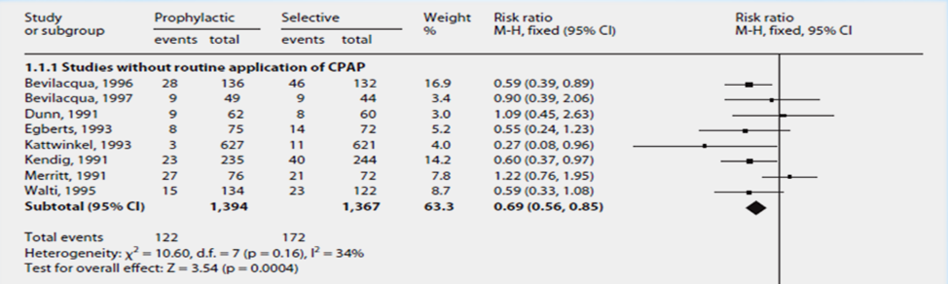
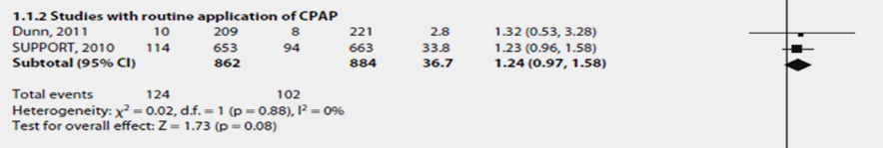

Surfactante exógeno-técnicas atuais
Administração do surfactante: PROFILÁTICO OU SELETIVO (PRECOCE)
Metanálise original-9 ensaios (1394 RN)sem aplicação de CPAP de rotina e
Review Uptade-2 ensaios (862 RN) com aplicação de CPAP de rotina
(a partir da rede NICHD e do Vermont Oxford Network Delivery Room Management).
Combinando os 11 ensaios: 2256 RN
Rojas-Reyes et al, 2012

Slide 47
Surfactante exógeno-técnicas atuais
Administração do surfactante: PROFILÁTICO OU SELETIVO (PRECOCE)
Receber surfactante profilático tinha uma maior incidência de DBP ou morte do que crianças estabilizados com CPAP
(RR: 1,12; IC de 95% 1,02-1,24 )
Quando estudos em RN < 30 semanas de gestação foram analisados separadamente, resultados similares foram observados
  Risco aumentado de doença pulmonar crônica em RN < 30 semanas que receberam surfactante profilático
  (RR: 1.13, 95% CI 1,00-,28 )
  Aumento significativo de morte ou doença pulmonar crônica com uso profilático surfactante.
  (RR 1.13 , 95 % CI 1,02-1,25 )
Polin RA, 2014

Slide 48
Surfactante exógeno-técnicas atuais
Administração do surfactante: PROFILÁTICO OU SELETIVO (PRECOCE
Comentário
AS COISA MUDAM!
  Nesta revisão sistemática original do Uso Profilático versus seletivo de surfactante, os 9 estudos foram incluídos:
  -ensaios foram todos feitos na década de 1990
  (antes do uso rotineiro de esteróides pré-natais e da tentativa rotineira de manter a pressão contínua de distensão para manter a capacidade funcional residual)
  O uso de esteróides antenatais tem mais do que triplicado e muitos investigadores estão ficando confortáveis com a precoce aplicação de CPAP para manter a capacidade funcional residual
Rojas-Reyes et al, 2012
Notes:
As coisas mudam. Na revisão sistemática de originais "Surfactante profilático contra o uso seletivo de surfactante", nove estudos foram incluídos. Estes ensaios foram todos feitos na década de 1990 antes do uso rotineiro de esteróides pré-natais e nossas tentativas de otineiramente apoiar crianças em contínua distendendo a manter a sua pressão residual funcional capacidade. Ao longo da última década, o uso de esteróides pré-natais mais do que triplicou e mais e investigadores estão cada vez mais confortáveis ​​com a aplicação precoce de pressão para manter a distensão capacidade residual funcional. Neste contexto, não tem foram várias tentativas olhando para a estabilização no início distendendo em comparação com uma pressão inicial mais agressiva surfactante. Certas provas abordou todas as crianças em risco de RDS, enquanto outros [1, 2] avaliada somente crianças que não necessitaram de intubação na sala de parto ou Observava bem o suficiente para não ser colocado em qualquer respiratório apoiar. A análise atualizada de Rojas-Reyes e seus colegas inclui os dois ensaios a partir da rede NICHD (APOIO) [3] e do Vermont Oxford de Entrega em Rede Estudo de Gestão quarto [4]. Quando estes dois estudos que foram realizados no contexto clínico recente (com aumento da exposição a esteróides pré-natais de rotina e aplicação de CPAP nasal com o grupo controle) estão incluídos, nenhuma diferença em resultados clínicos importantes surgir. De facto, quando estes dois estudos são combinados com a nove estudos da década de 1990, não há mais clinicamente efeitos significativos observados com surfactante profilático. Quando os dois estudos foram avaliados por si sós, não é uma forte tendência de melhora clínica, specificamente uma redução do risco de BPD ou morte. O dia de surfactante agressivo rotina profilática para todos os lactentes de risco de RDS passou. Estabilização cedo com modalidades não invasivas tomou o seu lugar. Seletivo o uso de surfactante, quer por intubação ou outro minimamente técnicas invasivas, como a inserção do cateter, vai vêm à tona. Mais estudos serão necessários para nós compreender as questões específicas sobre a seleção de pacientes
(Exposição, por exemplo, esteróides vs não exposição) e melhor técnicas para administrar surfactante em lactentes que desenvolver insuficiência respiratória progressiva.
48

Slide 49
Surfactante exógeno-técnicas atuais
Administração do surfactante: PROFILÁTICO OU SELETIVO (PRECOCE)
A época do uso agressivo de rotina de surfactante profilático a todos os RN com risco de SDR passou
A estabilização precoce com modalidades não invasivas ocupou este espaço
O uso seletivo de surfactante, seja por intubação ou por outras técnicas, como a inserção de cateteres, virá à tona
  Neste contexto, há vários ensaios observando a estabilização precoce com o uso de CPAP comparado com o uso mais agressivo de surfactante
Rojas-Reyes et al, 2012

Slide 50
Surfactante exógeno-técnicas atuais
Administração do surfactante: SELETIVO (PRECOCE ou TARDIO)
Então...
  Vários estudos têm investigado se a administração de surfactante no início do curso do desconforto respiratório melhora os resultados clínicos
Resgate de surfactante precoce é definido como o tratamento com surfactante dentro de 1 a 2 horas após o nascimento
Resgate de surfactante tardio é definido como o tratamento com surfactante em tempo maior que 2 horas após o nascimento
Polin RA, 2014

Slide 51
Surfactante exógeno-técnicas atuais
Administração do surfactante: SELETIVO (PRECOCE ou TARDIO)
Uma metanálise recente (Bahadue FL et aL) sobre o uso de surfactante precoce versus tratamento tardio mostrou redução significativa em:
mortalidade (RR 0.84, 95% CI 0,74-0,95), escape aéreo (RR 0.61, 95% CI 0,48-,78),
DBP (RR 0.69, 95% CI 0,55-0,86), e
DBP ou morte (RR 0,83 IC 95% 0,75-0,91) foram reduzidas significativamente .
Não houve diferenças em outras complicações de
prematuridade

Slide 52
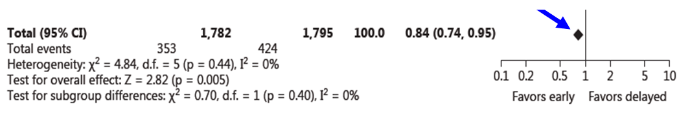
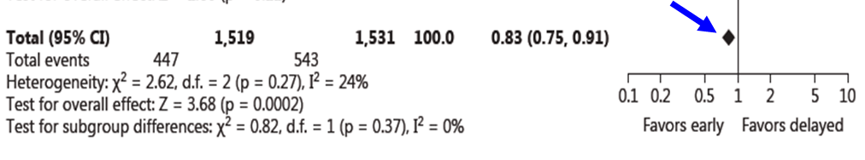
Surfactante exógeno-técnicas atuais
Administração do surfactante: SELETIVO (PRECOCE ou TARDIO)
Administração do surfactante: SELETIVO (PRECOCE ou TARDIO)
Administração do surfactante: SELETIVO (PRECOCE ou TARDIO)
Rojas-Reyes et al(2013): 6 ensaios randomizados comparando:
-primeiras 2 horas (RN intubados por insuficiência respiratória)
Tardio com o diagnóstico estabelecido de SDR
Resultado: redução da Morte e DBP
Morte
DBP

Slide 53
Surfactante exógeno-técnicas atuais
Administração do surfactante: SELETIVO
(PRECOCE, BREVE VENTILAÇÃO
E EXTUBAÇÃO): INSURE
Intubação, Surfactante, Extubação
Steven TP et al (2007):estratégia INSURE X Resgate
da Ventil. Mecânica: 0,67;IC a95%:0,57-0,79
de O2 aos 28 dias
Interessante: ao entrar no estudo com FiO2>45%: PCA

Slide 54
Surfactante exógeno-técnicas atuais
Administração do surfactante: SELETIVO
(PRECOCE, BREVE VENTILAÇÃO
E EXTUBAÇÃO):
Rojas-Reyes MX et al (2012)
-Surfactante profilático rápida extubação para CPAP
Aumentou morte ou DBP: RR: 1.12, 95% CI 1,02-1,24; número necessário para causar danos de 17),
x
Estabilização precoce com o CPAP nasal e surfactante seletivo
RN<1250g e intubação eletiva e surfactante (como fazíamos): diminuiu necessidade de VM,
mas sem efeito em:
-duração da oxigenoterapia/tempo de VM/ internação Hospitalar

Slide 55
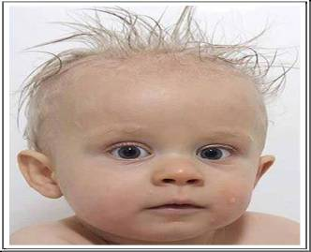
Surfactante exógeno-técnicas atuais
Administração do surfactante: SELETIVO
(PRECOCE, BREVE VENTILAÇÃO
E EXTUBAÇÃO):
Lembrem-se que as evidências mudam em decorrer do tempo, pois se não validarmos nossas condutas podemos causar mais mal do que bem para o recém-nascido (Guinsburg,2010)

Slide 56
Surfactante exógeno-técnicas atuais
Administração do surfactante: SELETIVO
(PRECOCE, BREVE VENTILAÇÃO
E EXTUBAÇÃO):
Assistência respiratória imediata ao pré-termo extremo Ventilação mecânica e surfactante, CPAP nasal precoce e surfactante seletivo ou Intubação, surfactante e CPAPnasal:Evidências (3061 RN!) Autor(es): Paulo R. Margotto
“Menos é MAIS , para o apoio gentil aos prematuros extremos” Fusch C
Para os recém-nascidos pré-termos extremos (<1000g ao nascer), quanto à assistência ventilatória imediata, as evidências nos orientam:
iniciar imediatamente ao nascer o CPAP nasal em selo
d`água; se o RN apresentar necessidade de O2 acima de 35%-45%,deverá ser intubado e receber o surfactante nas primeiras 2 horas de vida.
Para os recém-nascidos pré-termos extremos (<1000g ao nascer), quanto à assistência ventilatória imediata, as evidências nos orientam:
iniciar imediatamente ao nascer o CPAP nasal em selo
d`água; se o RN apresentar necessidade de O2 acima de 35%-45%,deverá ser intubado e receber o surfactante nas primeiras 2 horas de vida.

Slide 57
Surfactante exógeno-técnicas atuais
Administração do surfactante: SELETIVO
(PRECOCE, BREVE VENTILAÇÃO
E EXTUBAÇÃO):
Evitar o CPAP fútil
Privilegiar o SURFACTANTE SELETIVO
Preditores de falha do CPAPn (Fuchs W X,2011)
(RN de 23-28 sem;225 RN)
51% DE FALHA entre 3-19 hs (mediana:5,6hs)
Preditores:FiO2 de 35%-45%
(CONSIDERAR>25% NO SEXO MASCULINO!*)
Diminui o tempo para o uso do surfactante (intubação seletiva precoce) sem aumento na taxa de intubação em relação a Fio2 >45% e 60%
*Rocha G, 2013

Slide 58
O QUE FAZEMOS NO HRAS
Assistência respiratória imediata aos recém-nascidos pré-termos (25-32 semanas): Uso do surfactante seletivo Autor(es): Equipe de Neonatologia do Hospital Regional da Asa Sul/SES/DF
Surfactante seletivo nas primeiras 2 horas de vida
1-Normas de Reanimação-Academia Americana de Pediatria-2016 (Perlman JM et al,2015)
Para os RN <29 semanas: todos os procedimentos de reanimação (ventilação com pressão positiva, intubação, a massagem cardíaca e a inserção de cateter vascular podem ser executados no paciente envolvido em saco plástico, com o objetivo de manter a temperatura axilar em aproximadamente 36,5oC. Deve ser evitada a hipertermia, pois agrava lesões cerebrais em RN asfixiados. Iniciar com FiO2 a 30% com oximetria de pulso.
2-Para os RN com respiração espontânea:
-CPAP nasal em selo d`agua: pressão de +5cmH2O;fluxo de 5 l/min; FiO2 de 40%
3-Solicitar a realização do Rx de tórax imediatamente.

Slide 59
4-SURFACTANTE:
Necessidade de aumento da FiO2 acima de 45% para manter PSaO2 (Saturação de Oxigênio) alvo (a saturação alvo em 5 minutos é de 70-80%, de 5-10 minutos, 80-90% e a partir de 10 minutos, 90-95%), ainda nas primeiras 2h de vida. Não aguardar resultado do Rx.
Intubação:
-Inserir a cânula (2,5mm para RN <1000g) usando a regra 7-8-9 de Tochen (1979): peso +2. No entanto, para os RN <750g, introduzir 6 cm
-iniciar ventilação com PIP de 20-25 cm de H2O e PEEP de 5 cm de H2O
-Remover para a UTI Neonatal em incubadora de transporte aquecida
5-EXTUBAR (quando possível, dentro de 1 hora) se: drive respiratório; FiO2 <40% (para PSaO2 90-95%), MAP <7cmH2O, PaCO2 <60mmHg e pH>7,20, FR <15pm; PIP de 15cmH2O.*.
*A gasometria para esta avaliação pode ser venosa ou arterial.
6-Para os RN que necessitam de INTUBAÇÃO IMEDIATA
Proceder a intubação como estabelecida, com FiO2 de 45% e FAZER SURFACTANTE, não havendo a necessidade de esperar pelo RX de tórax. A extubação segue as normas já estabelecidas.
*A gasometria para esta avaliação pode ser venosa ou arterial.

Slide 60
Surfactante exógeno-técnicas atuais
Como aplicar um surfactante sem a necessidade de intubar?
Intubar para fazer o surfactante, deixa muita incerteza na extubação (o chamado INSURE-intubar-surfactante-extubação; o E de extubar fica muitas vezes faltando!).
O surfactante é aplicado através de um tubo de alimentação pela traquéia com bebes em respiração espontânea (seria um mini INSURE
Fusch C, 2012

Slide 61
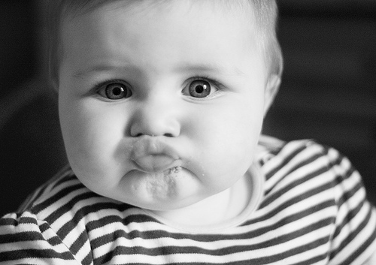
Surfactante exógeno-técnicas atuais
ESTA APRESENTAÇÃO ESTÁ SENDO AINDA PREPARADA PARA O DIA
22 DE JUNHO DE 2016
CURSO PRÉ-CONGRESSO
ATUALIZAÇÃO NO DIAGNÓSTICO E TERAPEUTICA DE PATOLOGIAS NEONATAL

Slide 62
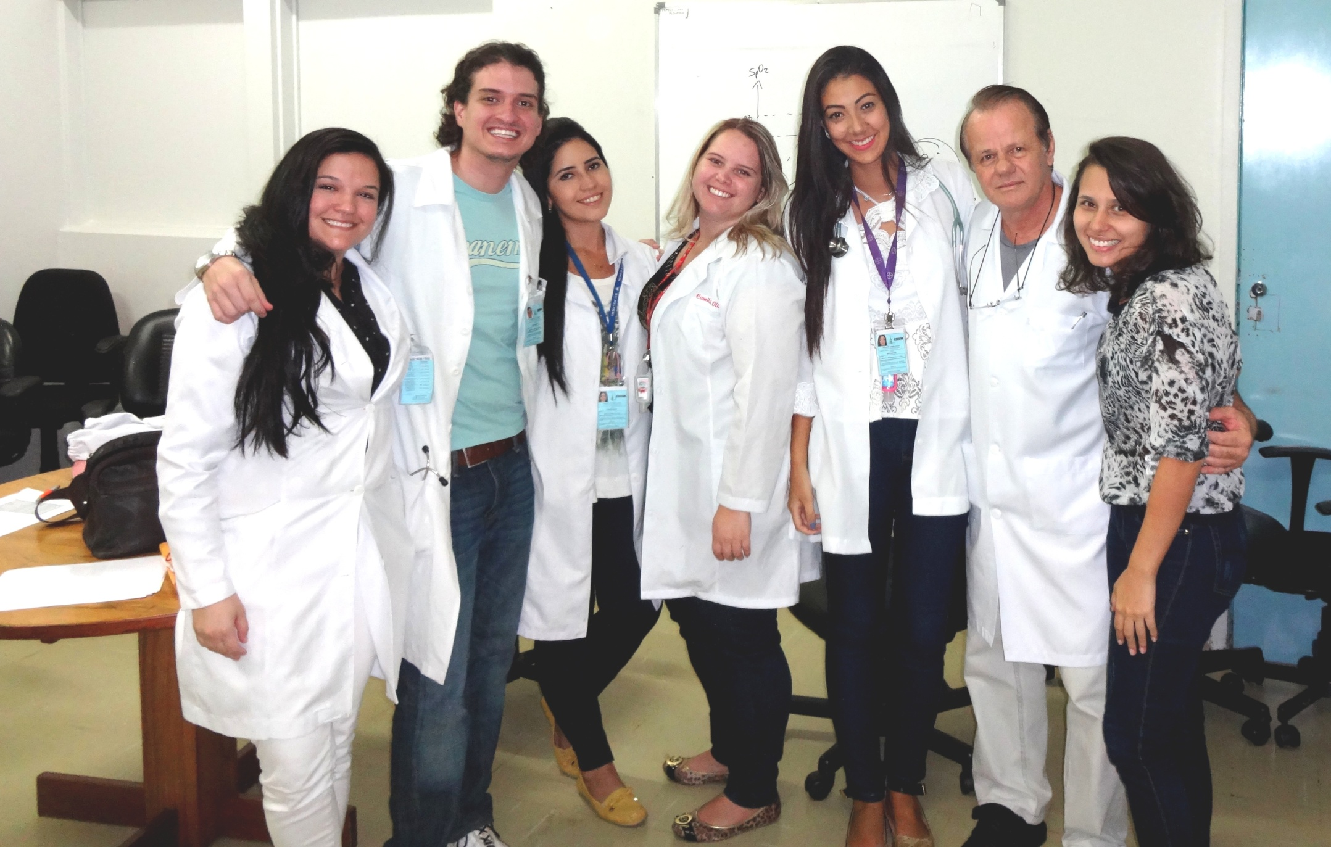
OBRIGADO!
Ddos Raissa, LeandRo, Cinthia, Camila, Gabriela (Dr. Paulo R. Margotto) e Bruna

